Slide 1
Tarım Ekonomisi Bölümü Tanıtım Gösterisi

Slide 2
Bölüm Tanıtımı
Tarım ekonomisi bölümü, Atatürk Üniversitesinin ilk kurulan bölümlerinden birisidir ve 1958 yılından beri eğitim ve araştırma faaliyetlerini sürdürmektedir.
Tarım ekonomisi bölümünde mevcut olarak 13 öğretim üyesi, 2 öğretim elemanı ve 1 bursiyer bulunmaktadır. Aktif olarak lisans ve lisansüstü eğitim faaliyetlerinin yanı sıra araştırma faaliyetleri ile topluma katkı faaliyetleri de yürütülmektedir.
Mevcut durumda;
  200’ün üzerinde lisans
  48 yüksek lisans
  21 doktora öğrencisi bulunmaktadır.

Slide 3
Misyon ve Vizyon
Tarım Ekonomisi Bölümünün misyonu, ekonomi biliminin prensiplerini kullanarak, tarım sektörünün gelişmesi için tarımın güncel ekonomik problemlerine yönelik bilgi üretmek ve üretilen yararlı bilgileri yaymaktır.
Tarım Ekonomisi Bölümünün vizyonu, tüm faaliyetlerimizde sürekli olarak yüksek ilmi standartları ve bilimsel objektifliği sağlamak, tarım işletmeciliği ve politikası temeline dayalı güçlü bir lisans programı ve ulusal düzeyde tanınmış uygulamalı ekonomi ağırlıklı bir lisans üstü programı var etmek ve kamu ve özel sektördeki karar vericiler ve meslektaşlarımızla sürekli ve sık sık irtibat kurarak, hitap ettiğimiz kitlenin karşılaştığı önemli güncel konulara yönelik çalışmalar yaptığımızdan emin olmaktır.

Slide 4
Bölüm Akademik Personeli

Slide 5


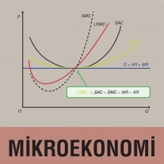

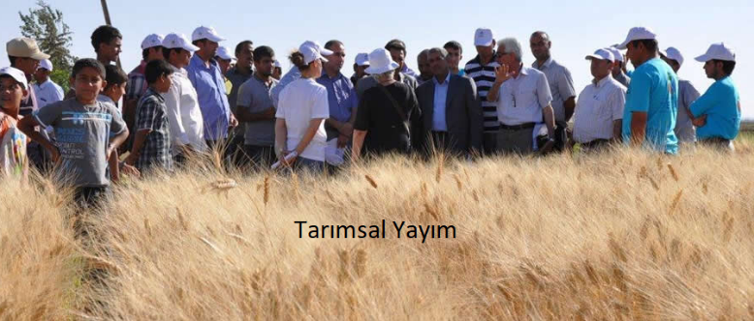
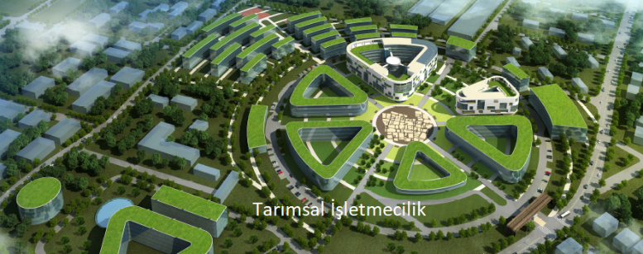

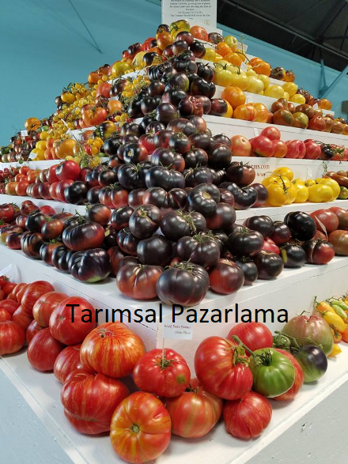




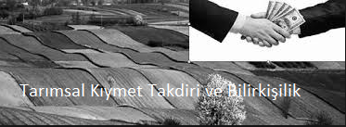
Bölüm Dersleri

Slide 6
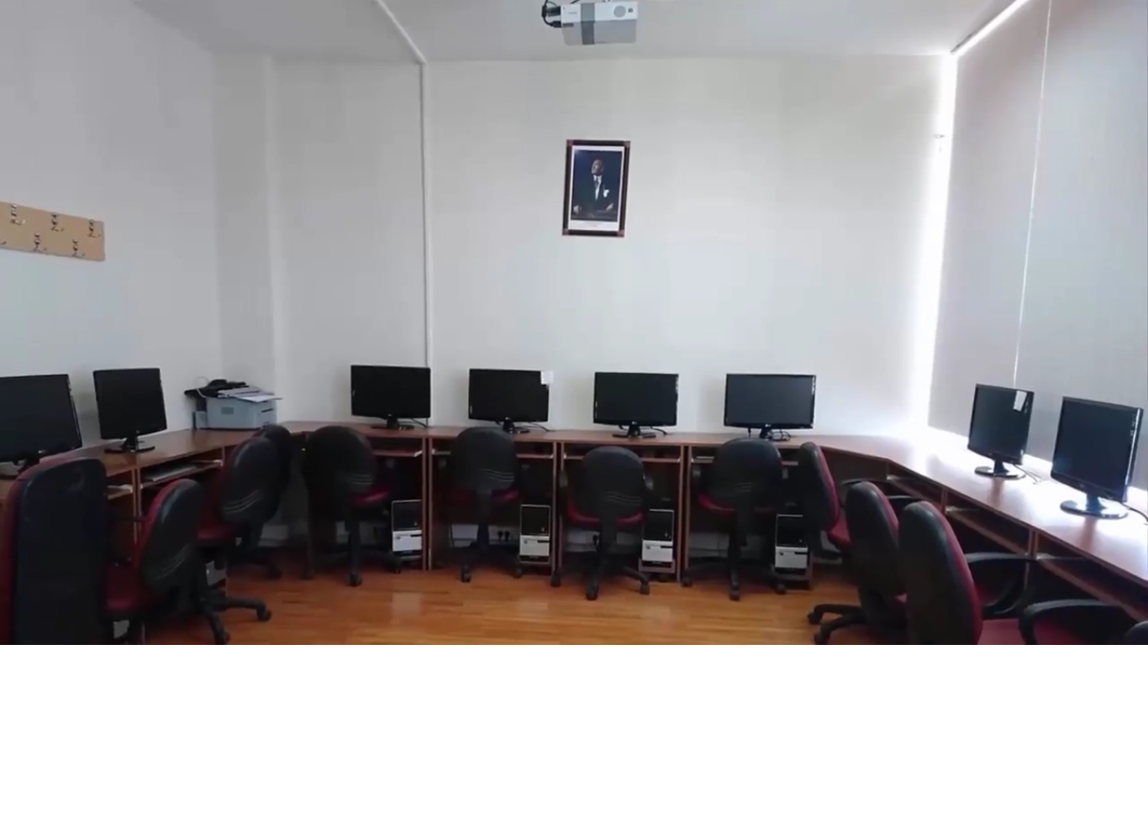
Bölüm Teknik Altyapısı
Lisansüstü Öğrenci Odası

Slide 7
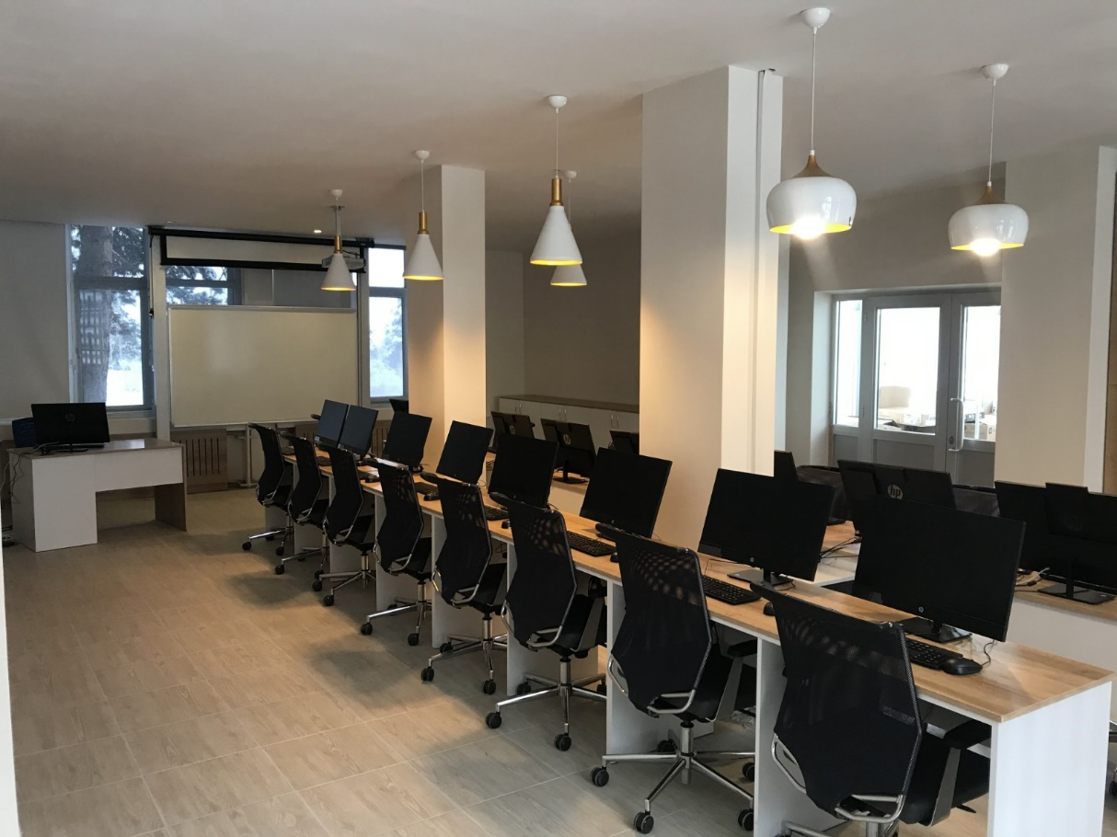
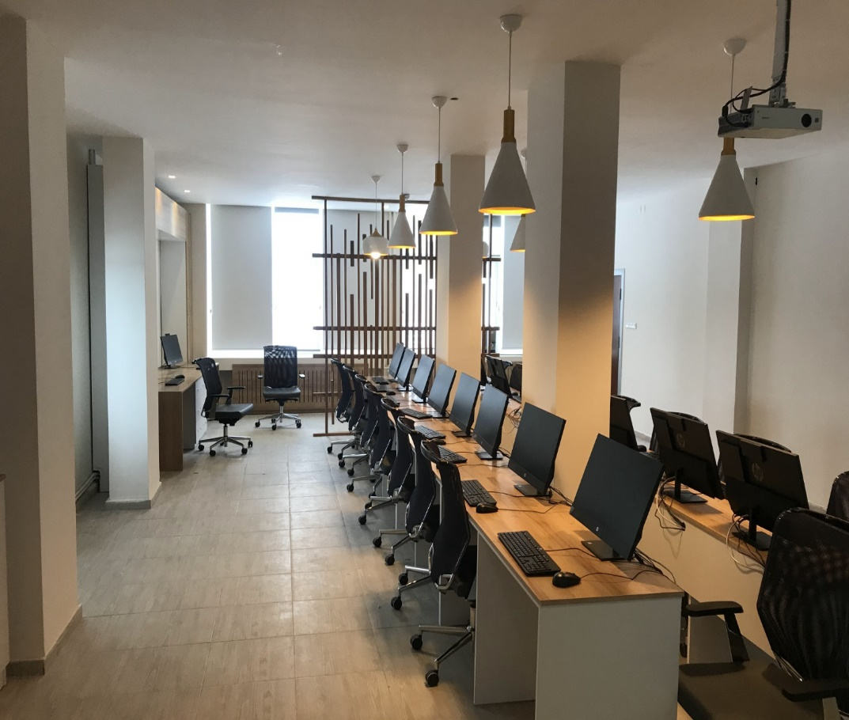
Bölüm Teknik Altyapısı
Bilgisayar Laboratuvarı

Slide 8
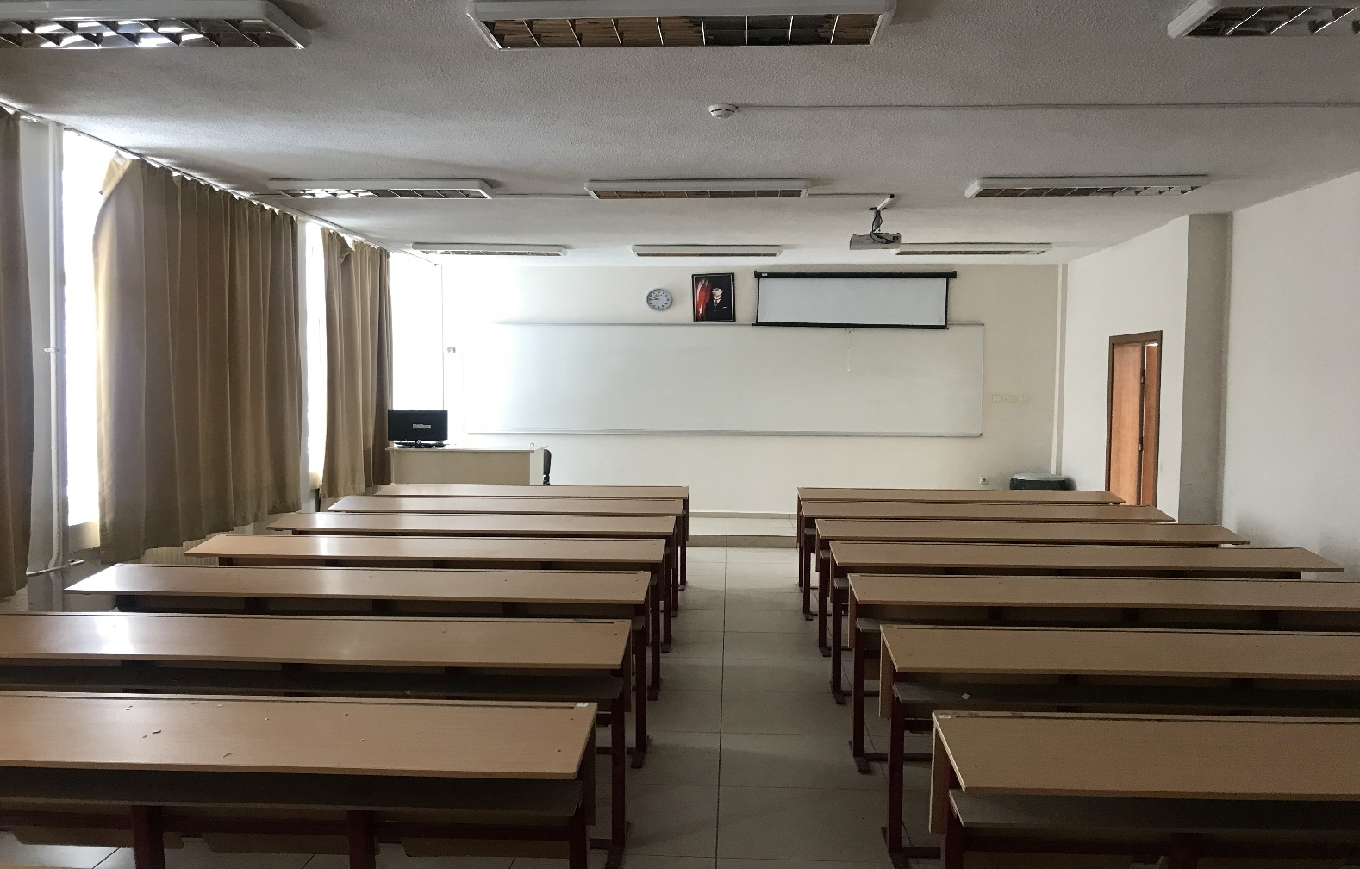
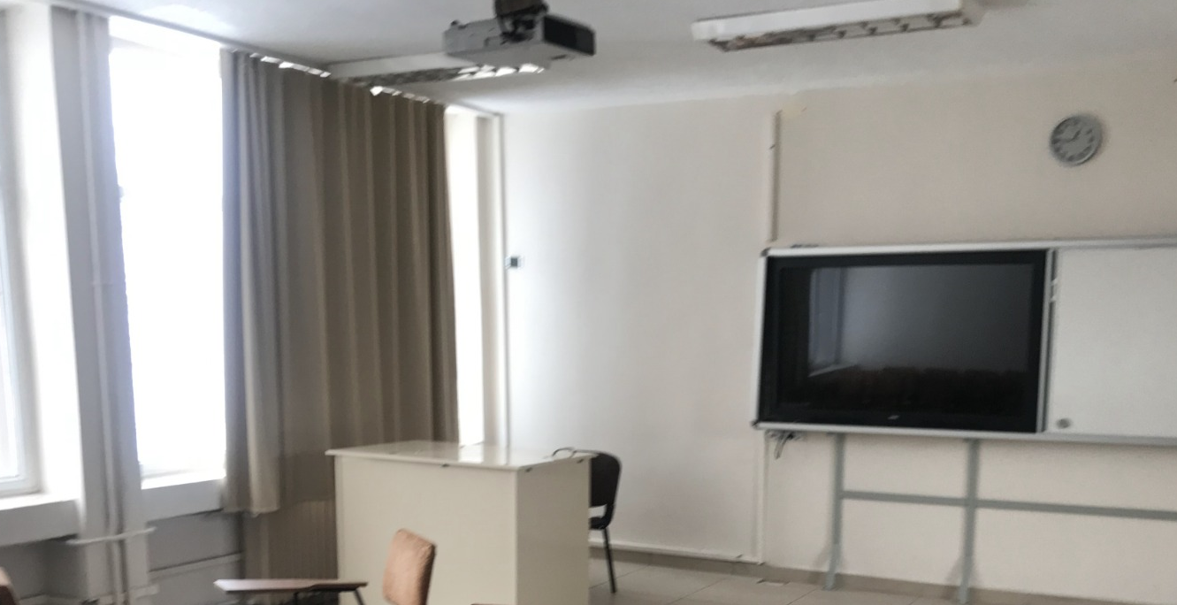
Bölüm Teknik Altyapısı
Lisans Öğrenci Derslikleri ve Teknoloji Sınıfı

Slide 9
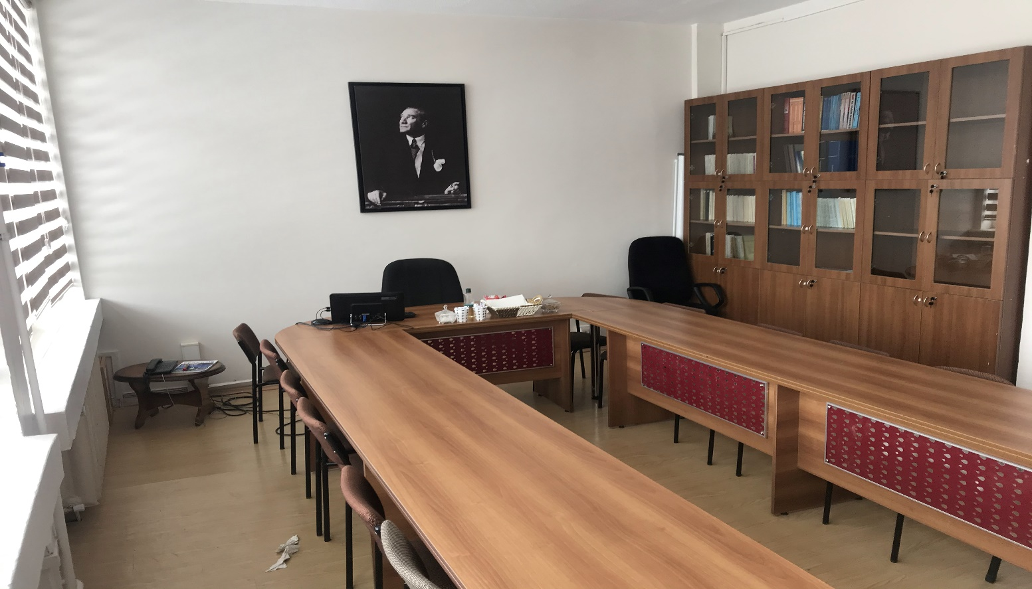
Bölüm Teknik Altyapısı
Bölüm Toplantı ve Seminer Salonu

Slide 10
İş İmkanları
Tarım ve Orman Bakanlığına bağlı;
Avrupa Birliği ve Dış İlişkiler Müdürlüğü
Bitkisel Üretim Genel Müdürlüğü (BÜGEM)
Doğa Koruma ve Milli Parklar Müdürlüğü
Gıda ve Kontrol Genel Müdürlüğü
Tarım Reformu Genel Müdürlüğü
Tarımsal Araştırmalar ve Politikalar Genel Müdürlüğü (TAGEM)
Merkez Araştırma Enstitüleri
Bölgesel Araştırma Enstitüleri
Atatürk Orman Çiftliği Müdürlüğü
Devlet Su İşleri Genel Müdürlüğü

Slide 11
İş İmkanları
Meteoroloji Genel Müdürlüğü
Orman Genel Müdürlüğü
Türkiye Su Enstitüsü
Çay İşletmeleri Genel Müdürlüğü
Et ve Süt Kurumu Genel Müdürlüğü
İl ve İlçe Müdürlükleri
Tarım ve Kırsal Kalkınmayı Destekleme Kurumu (TKDK)
Kalkınma Ajansları Genel Müdürlüğü (KUDAKA, DAP, GAP)
Üniversiteler
Tarımsal Kooperatif ve Üretici Birlikleri
Belediyeler
Ziraat Odaları gibi resmi kurum ve kuruluşlarda çok çeşitli iş imkanları bulunmaktadır

Slide 12

TARIM EKONOMİSİ BÖLÜMÜ
TEŞEKKÜRLER..

